Slide 1
النظــــرة الإعلاميــــة
استخدام الذكاء الاصطناعي في الطب
محمــــــــد حسيـــــن السنــــــان
مستشار مدير عام الرعاية الصحية المنزلية
كاتب إعلامــي مختص في الشــأن الصحــــي

Slide 2
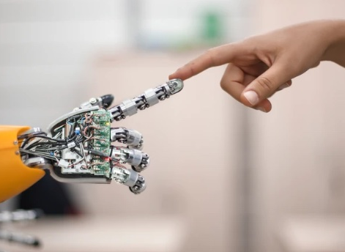
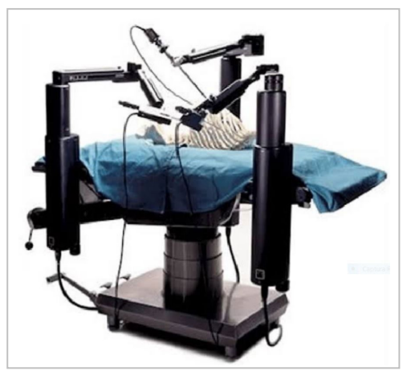
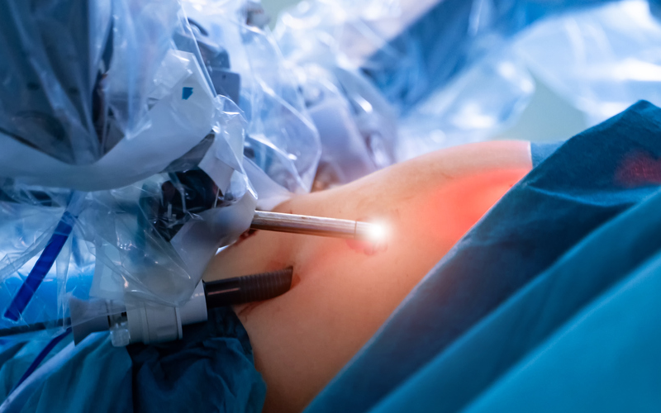
حقائق وأرقام
2019 أشار البرلمان الأوروبي
أن الجمع بين تشخيص الطبيب وتشخيص جهاز مجهز بالذكاء الاصطناعي سيكون أكثر كفاءة
1998 أول عملية جراحية
خضوع أول مريض لعملية جراحية باستخدام روبوت جراحي
1.2 بليون دولار
الاستثمارات من الحكومة الأمريكية في المبادرات الصحية المعتمدة على الذكاء الاصطناعي تساوي تقريبا 1.2 بليون دولار أمريكي موزعة على مركزين مختصين كميزانية

Slide 3
تعريف الذكاء الاصطناعي في الطب:
الذكاء الاصطناعي هو التقنيات الذكية التي تُدار آليًا، وهو يلامس تقريبًا كل جوانب الحياة الحديثة، بما في ذلك الطب، يُستخدم الذكاء الاصطناعي في برمجة أجهزة الكمبيوتر ويهدف ذلك لمعالجة البيانات والاستجابة لها سريعًا وباستمرار من أجل تحقيق نتائج أفضل للعلاج

Slide 4
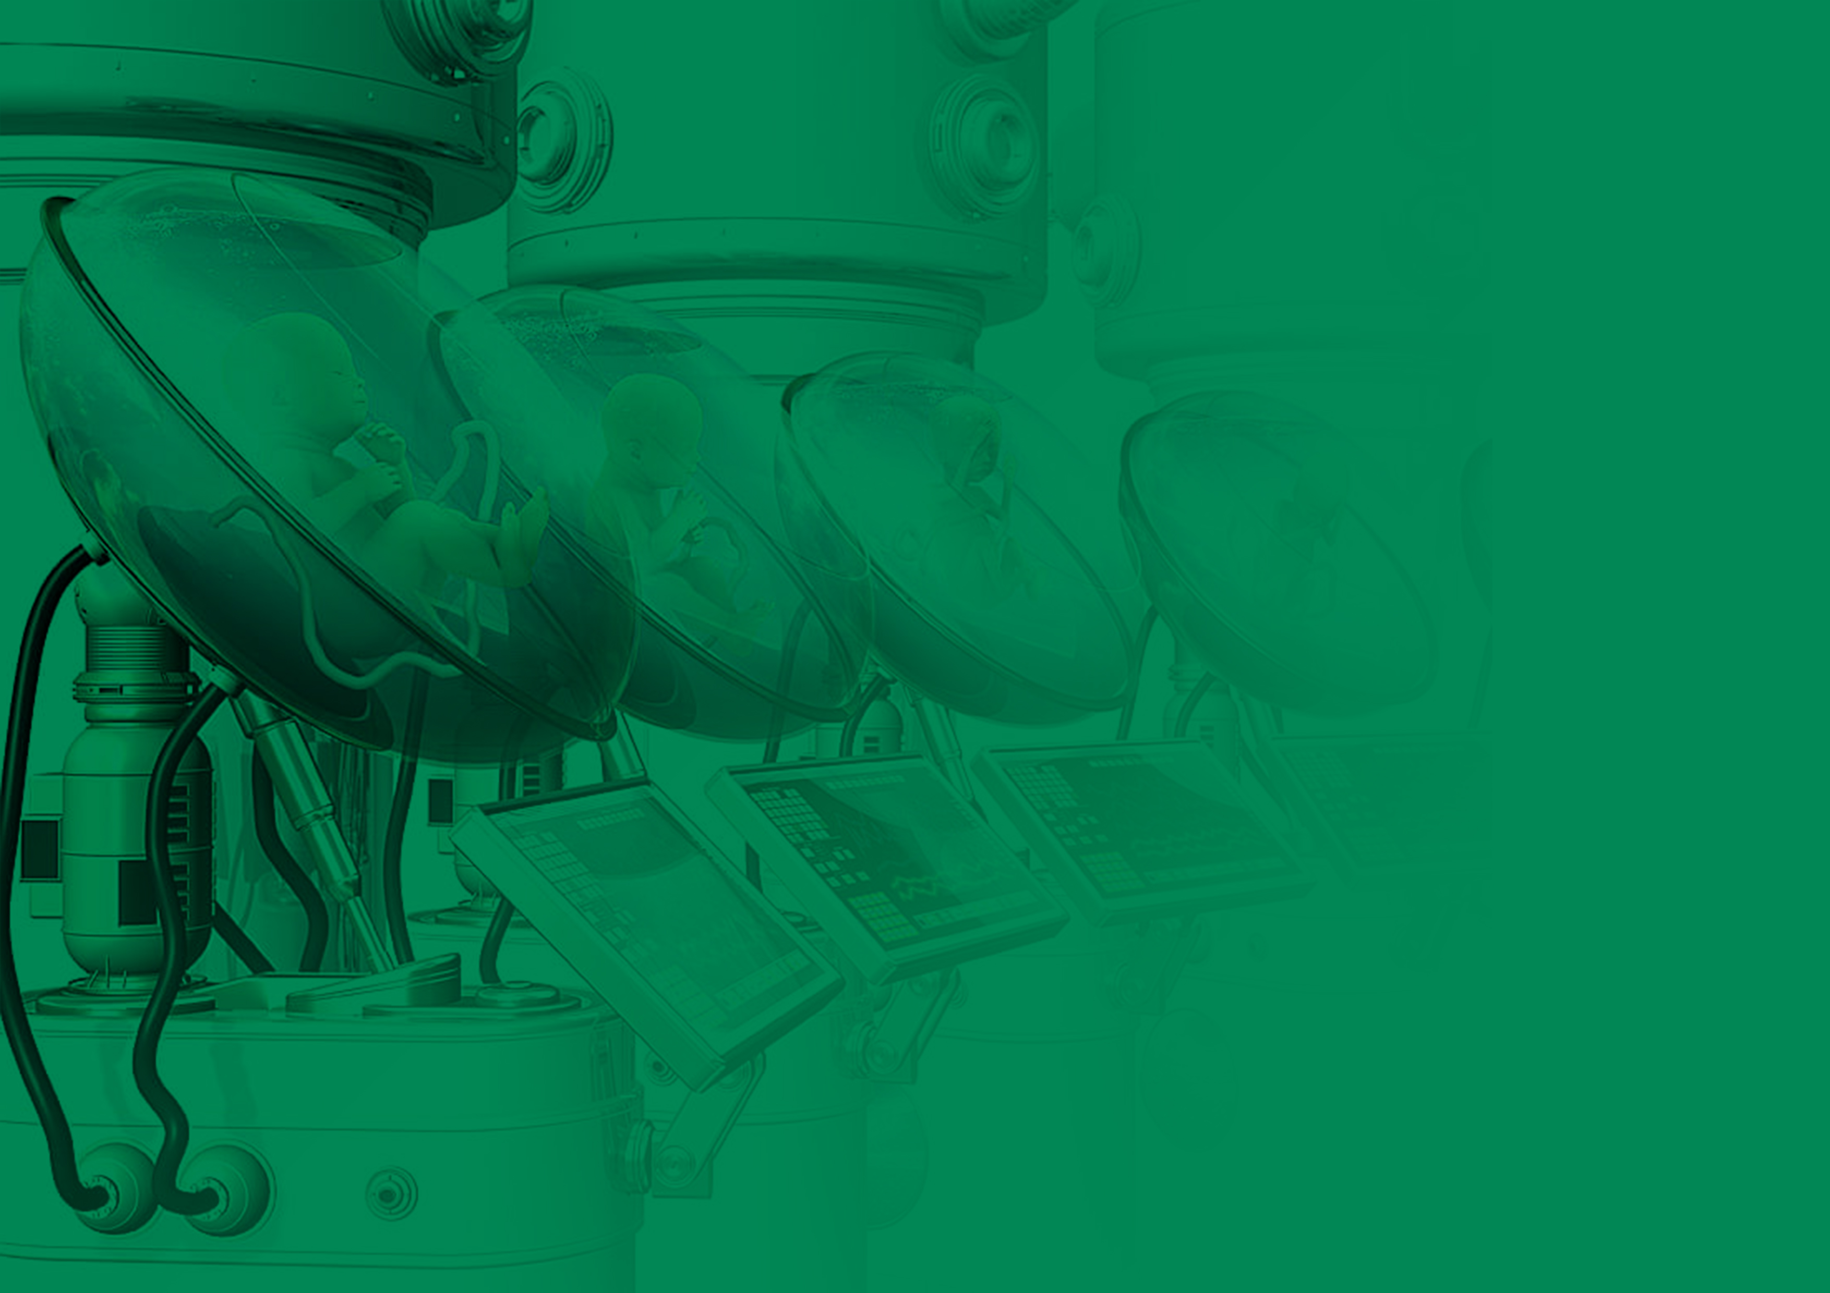
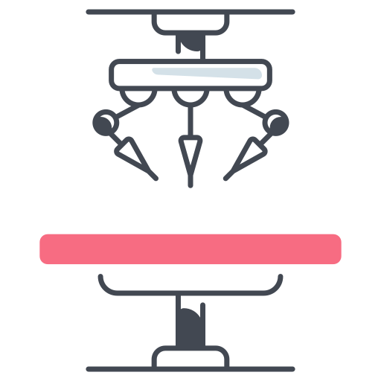
أبرز مجالات الذكاء الاصطناعي في الطب
تطوير الأدوية
تشخيص الأمراض
الخطة العلاجية
الطب الاشعاعي
العمليات الجراحية

Slide 5
الفوائد المرجوة من استخدام الطب الاتصالي:
1- يمكنه التعامل مع عدد كبير من البيانات
2- يقلل من وقت الاستجابة
3- يساعد في التنبؤ للتهديدات المستقبلية
4- تحسين وتوفير المساعدة لعامل الأمن البشري
5- يساعد في تقليل التكاليف

Slide 6
أنواع الطرح في الإعلام:
عشوائي
( لا مختص ولا مطلع )
مطلع
( مثقف – غير مثقف)
مختص
( محدث – غير محدث)

Slide 7
التحديات في استخدام الذكاء الاصطناعي في الطب:
1- مشاكل في الخصوصية والأمان
2- التحديات الأخلاقية والمسؤولية
3- المخاطر السريرية والأخطاء الطبية
4- عدم الدقة
5- العلاقة الإنسانية بين الطبيب والمريض

Slide 8
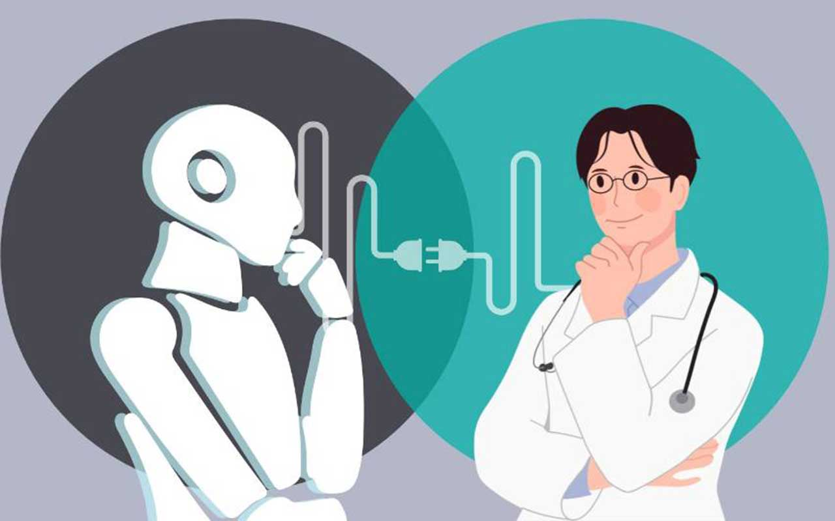
هل الذكاء الاصطناعي بديل للأطباء؟؟

Slide 9
نقاط تحتاج للانتباه عند الطرح الاعلامي :
الذكاء الاصطناعي في قطاع الطب لم ينضج بدرجة كافية للاستخدام بشكل منفصل 100%
الذكاء الاصطناعي مساعد للأطباء ومتخذين القرار في اختصار الوقت والدقة في تحليل البيانات والمعطيات المتوفرة مما يختصر الوقت والجهد على الطبيب
استخدام الذكاء الاصطناعي يوفر الجهد والوقت على الطبيب والمريض ويكفل الحصول على الخدمة الطبية بشكل أسرع
عدم تخويف المرضى من تقنيات الذكاء الاصطناعي

Slide 10
منهجية البحث:
مع كل ما ذكر في المقدمة من تطورات ومراحل مرت فيها أبحاث الذكاء الاصطناعي في الطب منذ أكثر ستينيات القرن الماضي وحتى اليوم والقفزات الكبيرة في السنوات الأخيرة، تم البحث في محركات البحث المعروفة ووسائل التواصل الاجتماعي لرصد ما تم نشره بهذا الخصوص وأكثر التساؤلات التي طرحها المجتمع بخصوص استخدام الذكاء الاصطناعي في الطب، وتم التركيز على البحث في المحتوى العربي فقط لرؤية مدى تأثير الإعلام في العالم العربي على مجتمعاتنا العربية ومدى التقبل والرفض لها سواء على الصعيد الديني و الإنساني والأخلاقي والمادي أيضا.
تم تقسيم البحث عن الذكاء الاصطناعي في الإعلام العربي إلى قسمين:
1- الأخبار والمقالات المنشورة عن الذكاء الاصطناعي في الطب ومدى دقة المعلومات المنشورة.
2- ردة فعل المجتمع في الإعلام ووسائل التواصل الاجتماعي.

Slide 11
أقسام البحث
الأخبار والمقالات العلمية المنشورة
ردة فعل المجتمع: (الجانب الديني – بديل للأطباء – الدقة – المسؤولية)

Slide 12
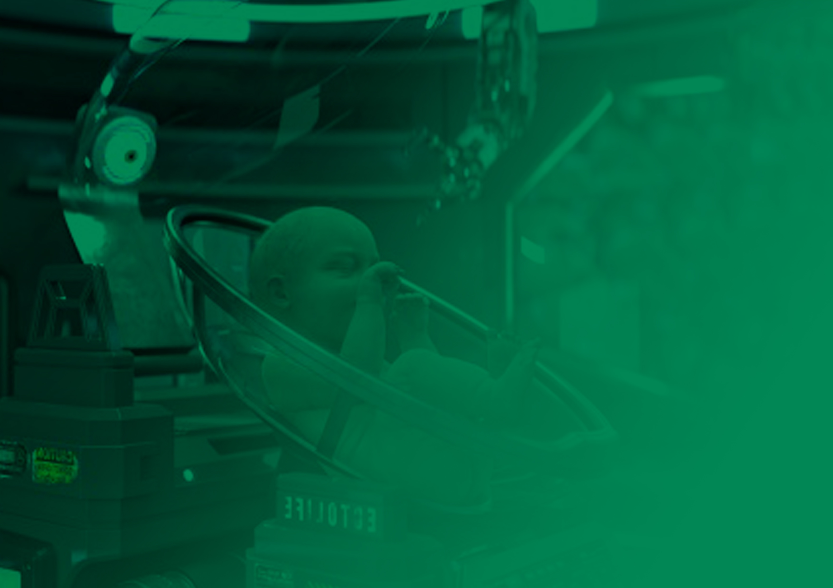
البحث عن الذكاء الاصطناعي
ويكبيديا (الذكاء الاصطناعي في المجال الصحي، هو مصطلح عام يعبر عن استخدام خوارزميات التعلم الآلي وبرامجه (أي الذكاء الاصطناعي) لمحاكاة الإدراك البشري في تحليل البيانات الطبية والصحية المعقدة إضافةً لتقديمها وفهمها. وعلى وجه التحديد، يعبر مصطلح الذكاء الاصطناعي عن قدرة خوارزميات الكمبيوتر على تقريب الاستنتاجات بناءً على البيانات المدخلة فقط) (هل الذكاء الاصطناعي أثناء عمله يحلل البيانات والمعطيات التي يواجهها؟؟
الذكاء الاصطناعي يعمل في بعض الأحيان بمعزل عن التدخل البشري وأحيانا أخرى بتدخل بشري مثل عمليات الروبوت.
أغلب مواضيع البحث كانت عن 4 محاور:
- ما هو الذكاء الاصطناعي؟
- ما هي تطبيقاته وبأي مجالات؟
- يبحث الكثيرين ممن صعب علاجهم على الأمل في الذكاء الاصطناعي
- هل سيكون الذكاء الاصطناعي بديل للأطباء؟!

Slide 13
أهم النتائج:
غالبية المنشور في الإعلام والمتصفحات ووسائل التواصل هو طرح مختصين ولم يكن هناك تطرق كبير من العامة لطرح الموضوع سواء قليل من التساؤلات
يضيق البعض مجالات الذكاء الاصطناعي في تحليل البيانات والتحول من الورقي إلى الإلكتروني
إيجابية الطرح والتفاؤل بشكل كبير في مستقبل الذكاء الاصطناعي مع بعض التخوفات الأخلاقية فقط
الناحية الدينية كان فيها بعض التساؤلات عن التدخل في خلق الله للإنسان والتدخل في الخريطة الجينية للإنسان ( ولكن وجود فتاوى واضحة تجيز استخدام التقنية لأجل المصلحة للفرد تقف أمام هذه المخاوف)
ثقة كبيرة في استخدام تقنيات الذكاء الاصطناعي لدى المجتمعات العربية
يرى الكثير من المجتمع أهمية وجود الطبيب لإدارة وتوجيه الذكاء الاصطناعي والتعامل المباشر مع المريض

Slide 14
التوصيات
الحرص على النشر العلمي لتوضيح مفهوم ومجالات الذكاء الاصطناعي في الطب
وجود قوانين دولية ومحلية واضحة بخصوص المسؤوليات والحقوق والأمان بما يخص استخدام الذكاء الاصطناعي في الطب.
عدم التساهل في أمن المعلومات والخصوصية عند استخدام تقنية الذكاء الاصطناعي في الطب.
وجود فتاوى واضحة وطرح ديني يوضح عدم تعارض استخدام تقنيات الذكاء الاصطناعي مع مفهوم الألوهية لله سبحانه وأنها من العلم الذي أنعم الله علينا به للاستفادة من رفع جودة الخدمات الصحية والحفاظ على النفس البشرية والتي هي من الضرورات.

Slide 15
الذكاء الاصطناعي في الطب هو ثورة تساعد الأطباء على القيام بمهامهم الإنسانية بشكل أفضل وأسرع وأكثر دقة

Slide 16
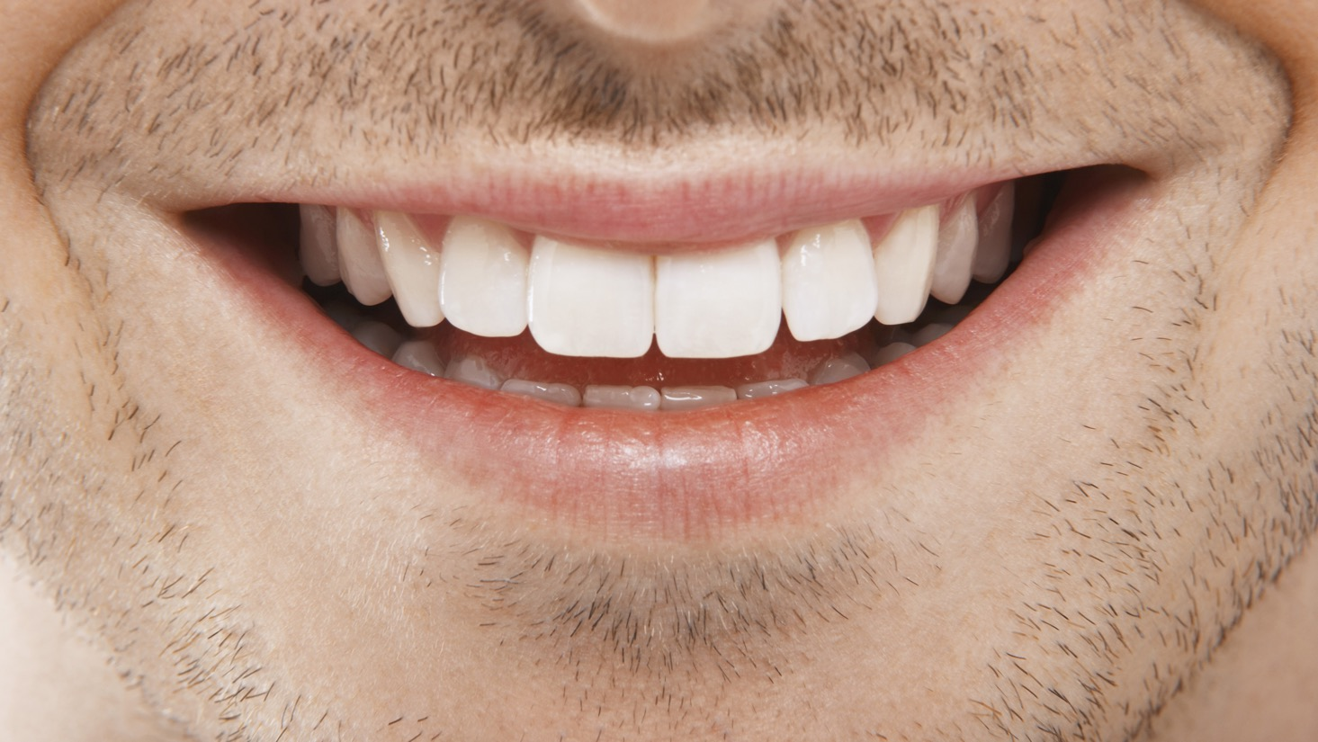
الابتسامة صدقة فلا تبخلوا بها على الآخرين

Slide 17
شكراً لكم

